Slide 1
こまつしま総合型地域スポーツクラブ
設立準備 １年目 ２００８年

Slide 2
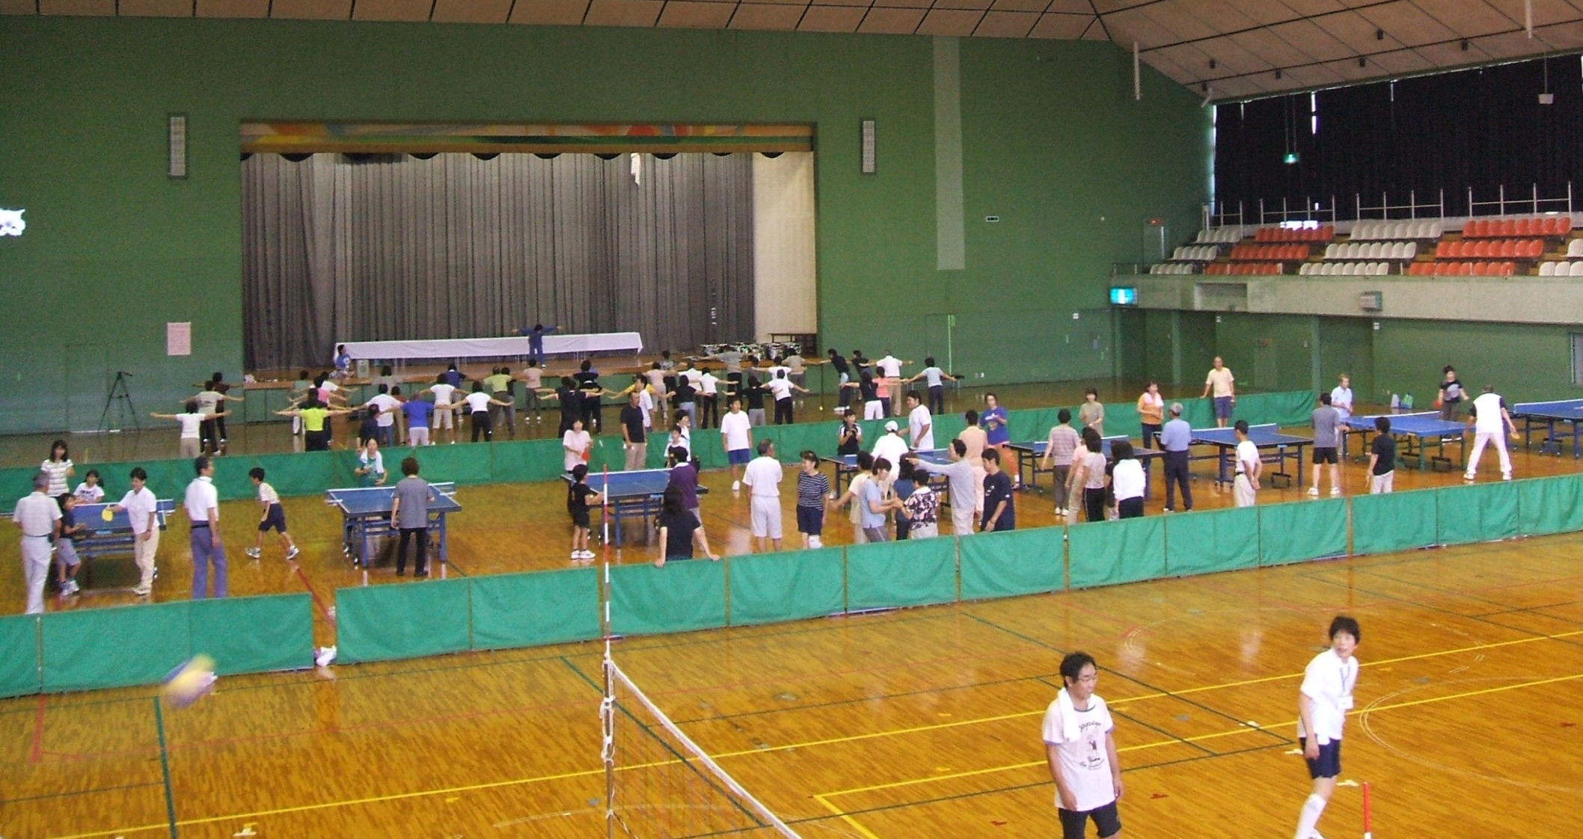
プレイベント（無料体験会） ２００８・９・１３・１３０余名参加

Slide 3
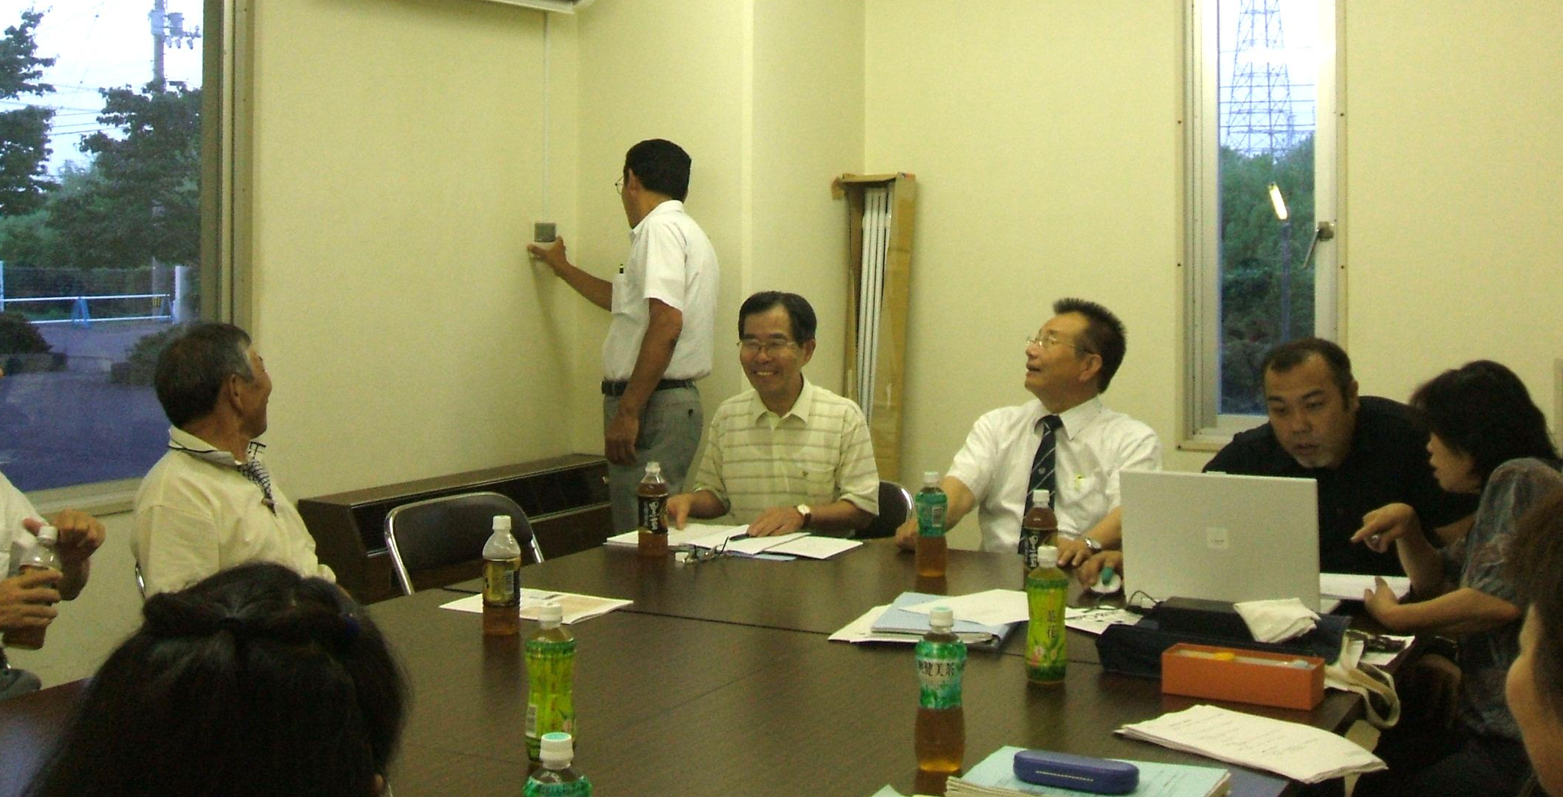
設立準備委員会風景 クラブ育成アドバイザー 広域スポーツセンターの指導を受けながら

Slide 4
設立準備 ２年目 ２００９年
４月 活動種目１２種となってスタート
年会費 大人6,000円・中学生以下 3,000円他とする
種目によって月会費、１回会費が必要
９月 市体育協会所属競技団体に総合型への理解と
協力を団体各位に正式依頼
＊徳島県の「スポーツ夢タウン支援事業」に応募
【１０月よりスタート】
・１０／１８ 「しまなみ海道ウォークラリー」
開 催（大好評）
･１０／３１ 新体力テストを実施
(約100名程参加）
・１０月～２月 ウォーキング教室開催

Slide 5
１２月 クラブ正式名称
「みなと小松島スポーツクラブ」に決定
（会員からの公募とスタッフの話し合いの結果）
み･･･みんな一緒に
な･･･なんでもチャレンジ
と･･･友達の輪を広げよう、安全な町作りを目指して
２月２７日(土)
みなと小松島スポーツクラブ設立総会開催
記念講演 「クラブで叶える地域の夢、
夢を叶える事業と運営」 谷川 滋紀氏
＊徳島新聞・ケーブルテレビが取材
＊３月 市広報誌にて次年度会員募集掲載
（広報誌は、小松島市全戸に配布）
◆ 小松島市より市立体育館の一室を無料使用許可・体育館
使用料の減免が正式決定･･･感謝 m(_ _)m
◆ 準備委員会 ５回 運営委員会 ５回 開催
会員数 ２７０名

Slide 6
みなと小松島スポーツクラブ 自立支援事業 1年目 ２０１０年度
４月 元オリンピック選手をスタッフに迎えて
・ジュニア体操教室をスタート
・文化活動 「絵本の読み聞かせ」「写経」
「日本舞踊」開設するが
絵本･･･・日本舞踊は、短期間でクローズ
・事務局に男性が加わり雰囲気に変化
★★会員相互の交流の場として喫茶室をオープン★★
（コーヒー代は、会員の協力金でまかなう）
朝早くから コーヒーをたてるのは会長の係です。
５月 クラブ情報紙「スマイルレター」発行
赤穂ウォークラリー・新体力テスト実施
６月 サークル「歩み会」発足
小松島ハイキングクラブと協働

Slide 7
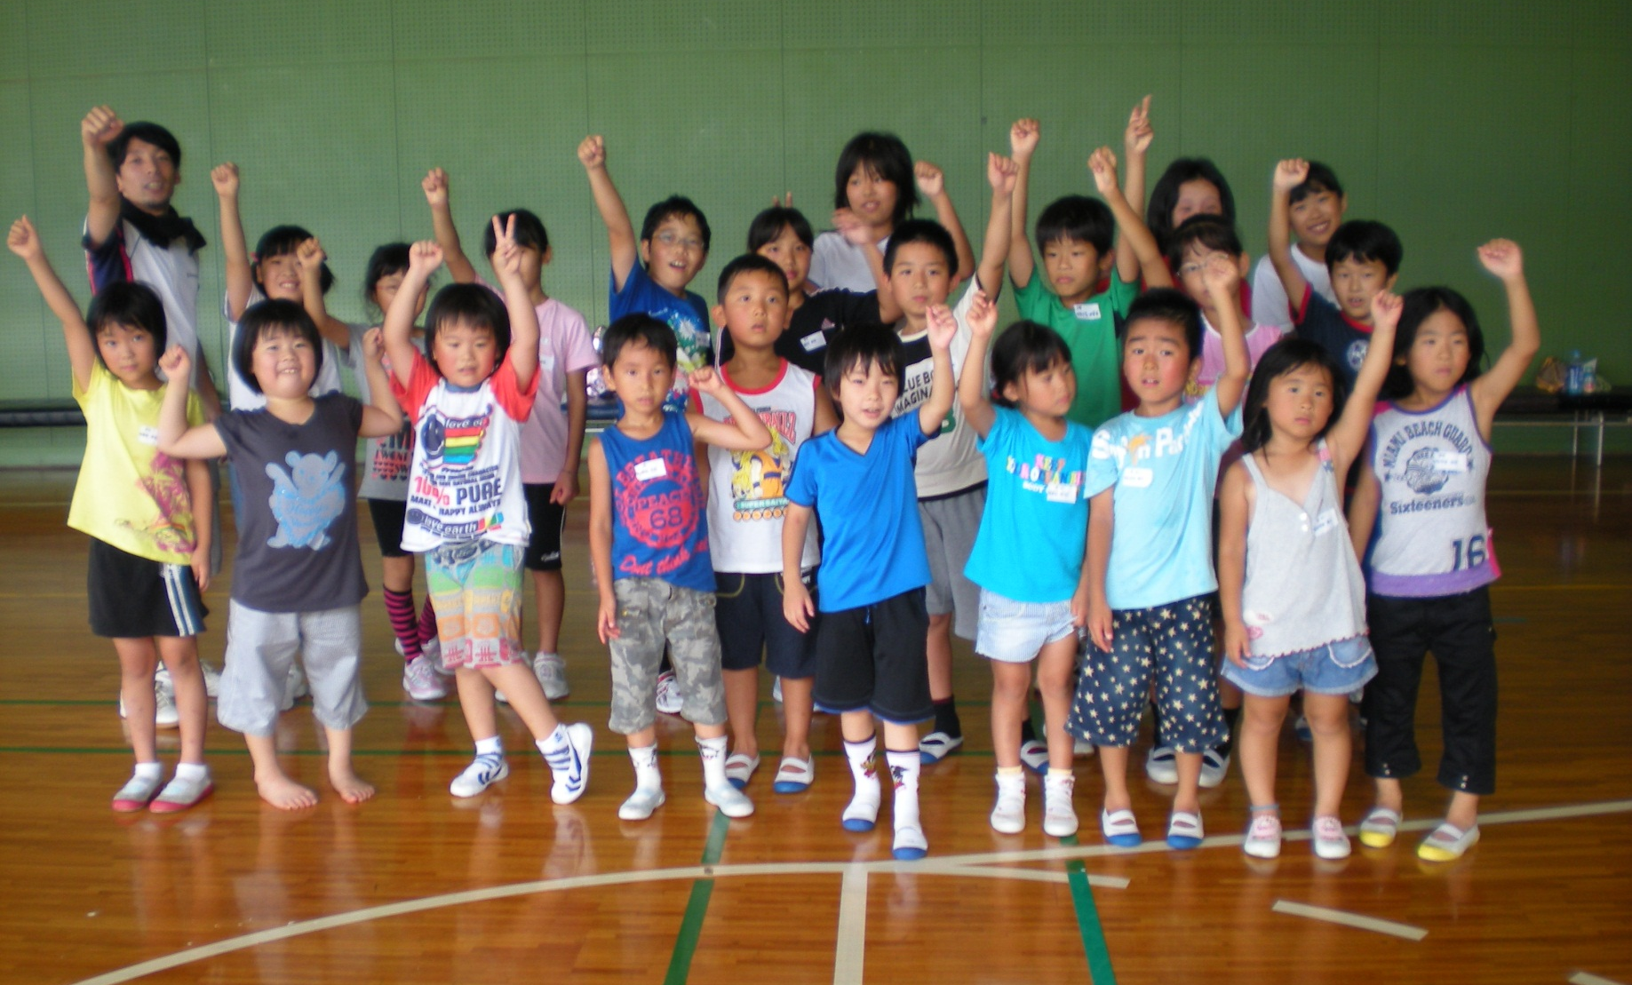
ジュニア体操教室の小さい仲間達

Slide 8
７月 みなと小松島スポーツクラブのキャラク
ター決定・キャラクター入りＴシャツ販売
９月 新聞折り込みにて後期会員募集をする
１８日 第１回ソフトテニス大会実施
◇ 11月3日小松島商工会議所主催「はちはち祭」
参加（子ども達と楽しく遊ぶ）
１１月２７日（土）
クラブ会員スタッフ合同親睦発表会を開催
市長・教育長出席（好評）
◆12月 日本体育協会創立１００周年記念事業に
活動風景写真の部・クラブ広報誌の部に応募
写真の部で入賞

Slide 9
マスコットキャラクター （みなと君）
よろしくネ！
熊じゃないよ
ポロシャツも販売しています

Slide 10
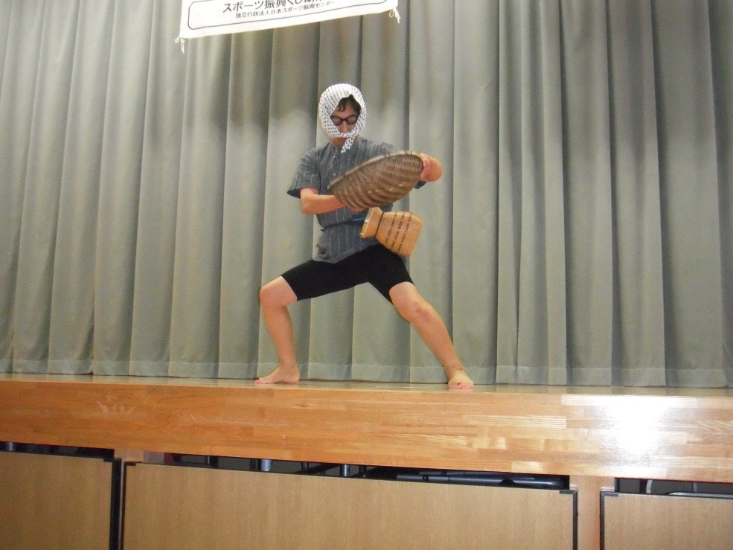
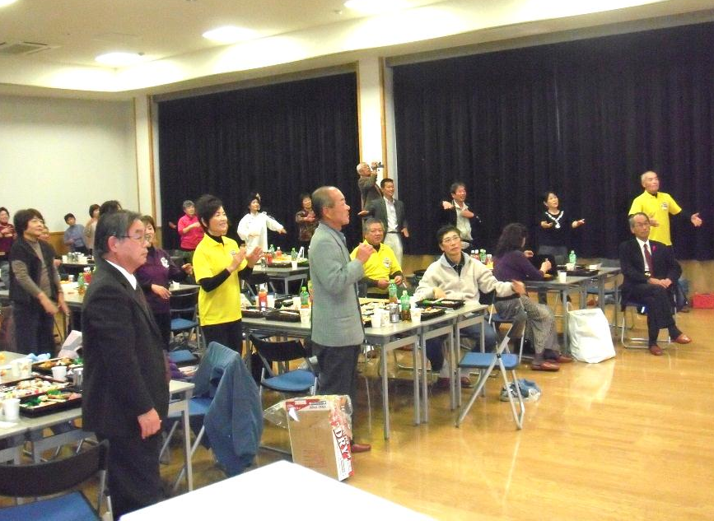
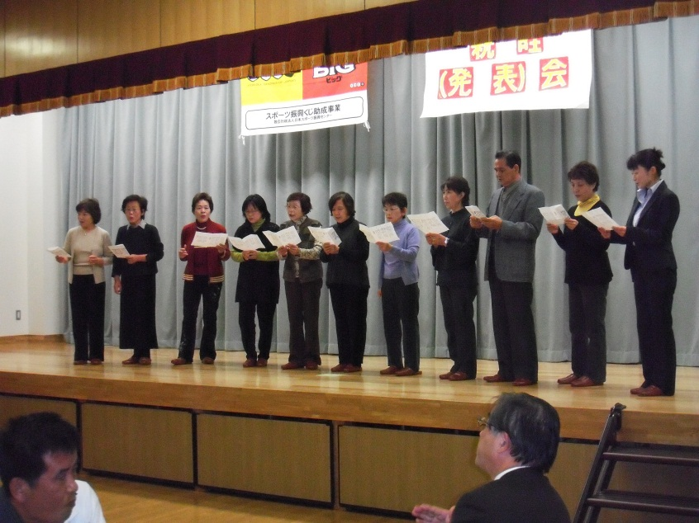
２０１０年度 合同親睦発表会
小松島市長
小松島市教育長

Slide 11
「Ｗｅ Ｆｉｔ スポーツ促進事業」を徳島県・
ＮＰＯ法人徳島県レクリエーション協会・広域スポーツセンターと協働開催
・１２月１９日（日）フライングディスク普及員資格
取得講習会開催（各スポーツクラブから参加）
・１月３０日（日） ニュースポーツ祭りだ!!ワッショイ
みなと小松島 健康フェスティバル開催
小松島市内の小学校・幼稚園に案内
同日開催･･･クラブマネージメント研修会
リンクス代表 伊倉晶子氏
（学校とスポーツクラブのこれからの関係）
★☆ケーブルテレビ２社・徳島新聞の取材依頼

Slide 12
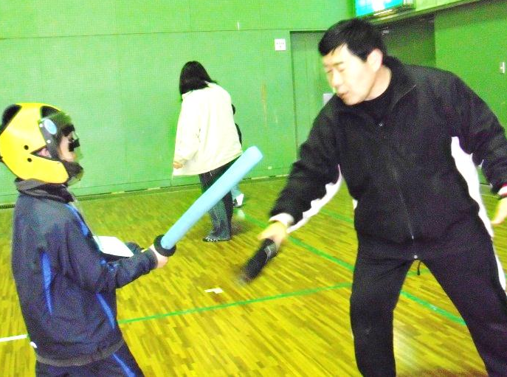
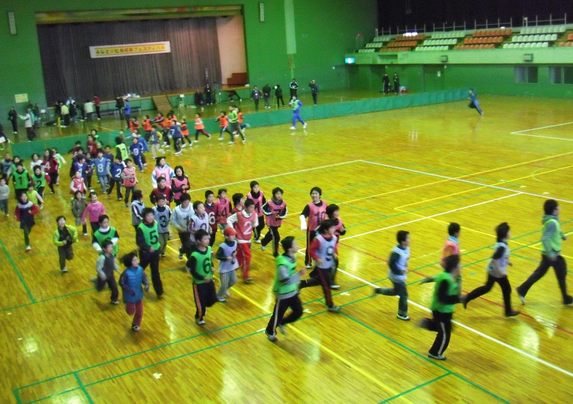
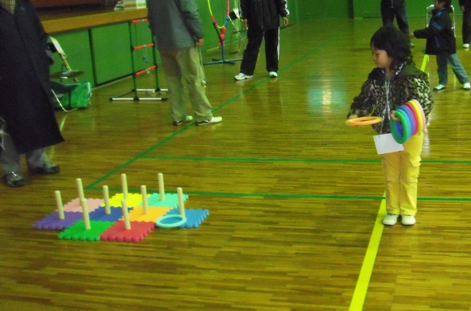
ニュースポーツ祭だ!!ワッショイ 健康フェスティバル

Slide 13
自立支援事業 ２年目 ２０１１年
４月１７日（日）
第１回みなと小松島スポーツクラブ総会開催
１周年記念講演
近藤内科病院院長 近藤 彰ドクター
「幸せと穏やかな顔～内科診療から～」
◆ バウンドテニス、ハタＹＯＧＡを新たに加え
全１４種目でスタート
◆ 昨年度の親睦会から「芸能部」開設
地域の老人施設・デイサービスなどへボラン
ティア活動を始める

Slide 14
５月１日（日） 第１回 卓球大会開催
（県下総合型クラブに案内）
２８日 新体力測定実施
◆６月４日（日）サークル「歩み会」にて
文化の森⇔植物園 ウォーキング開催
◆ ７月２２日～８月２２日
小学生対象 水泳教室(１２回）実施中
７月２０日現在 申し込み１０５名
◆ ７月２４日（日）
第２回 ソフトテニス大会開催
＊８月現在会員数 ３０１名

Slide 15
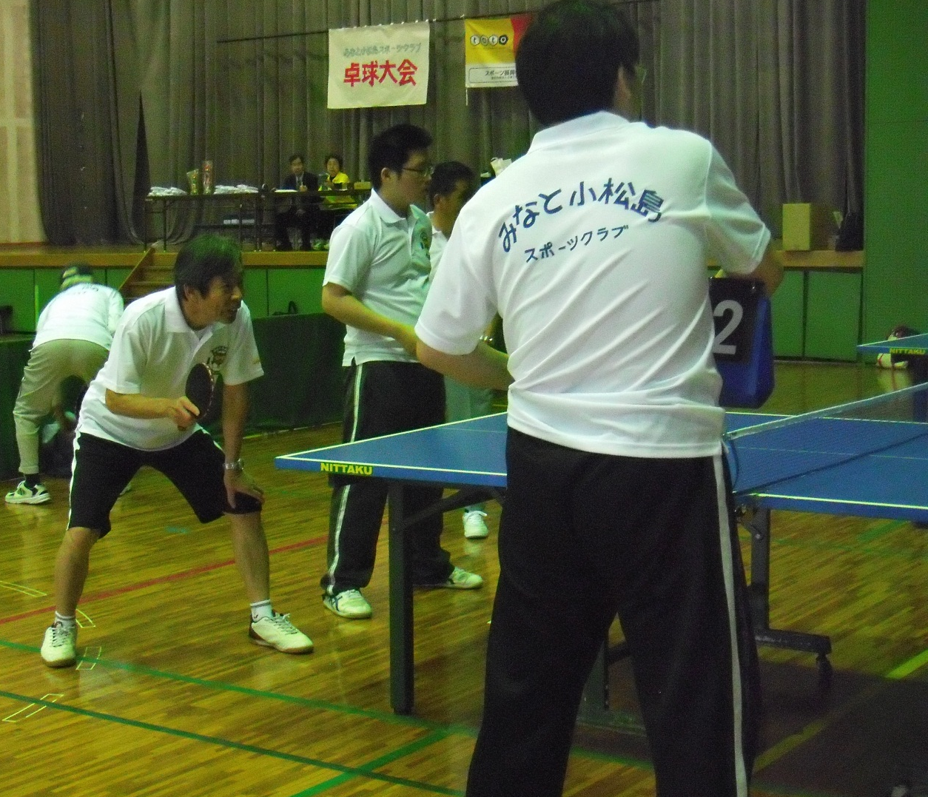
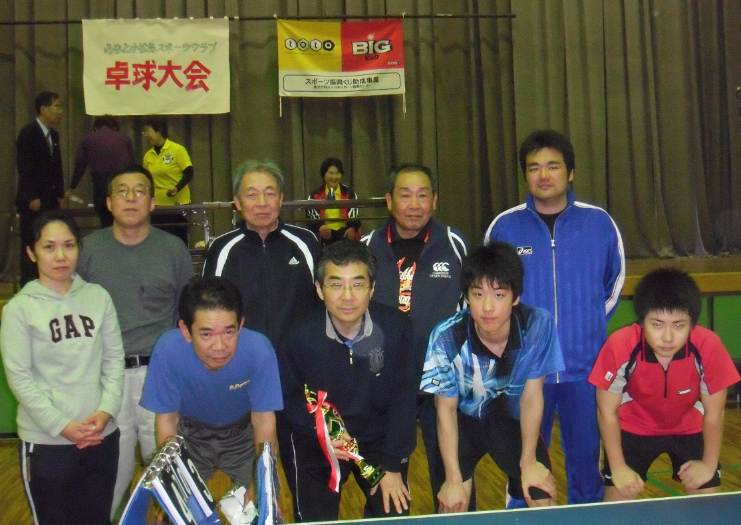
第１回 みなと小松島卓球大会 ２０１１・５・１
第１回優勝 つるぎ体協Ａチーム
練習とは違うなあ････

Slide 16
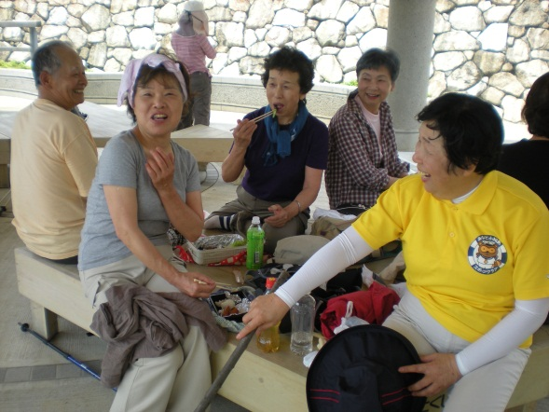
３度目の正直でやっと開催の 「歩み会」
あずり峠とは うまく名付けたものだ!!
だんだん無口になって行きました

